Slide 1
Персистентный стек

Slide 2
Определение
Персистентный стек — это персистентная структура данных, которая позволяет обращаться к любой версии стека.

Slide 3
Описание алгоритма
Персистентный стек представляет собой лес. Каждая вершина, кроме корней, хранит номер версии i, последний элемент стека х этой версии и ссылку на предыдущую версию. Корни это пустая версия стека, в которой хранится номер версии.

Slide 4
Описание алгоритма
push(i, x) — добавить элемент x в стек версии i. Результирующая вершина будет иметь элемент х, номер версии равная номер последний версии + 1 и ссылку на версию і.
pop(i) — Вернуть последний элемент стека c номером версии i и удалить его из стека. Номер версии результирующего стека будет номер последней версии + 1.

Slide 5
Хранение стека
Для хранение стека будем использовать вектор хранящий элементы стека, номер элемента вектора — это номер версии стека.
Для хранения предыдущих версий будем использовать вектор хранящий номер предыдущей версии, номер элемента вектора — это номер версии стека.

Slide 6
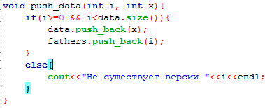
Функция push(і, х)
Если стек і версии существует, то мы заносим в вектор данных х и в вектор отцов і, иначе ничего не происходит.

Slide 7
Функция pop(i)
Если текущей версии нет или версия і имеет 0 элементов, то нечего не происходит.
Если стек версии і имеет 1 элемент, то мы в вектор данных добавляем 0, а в вектор отцов добавляем номер новой версии.
Если стек версии і имеет больше 1 элемента, то мы в вектор данных заносим значение предыдущей версии і, а в вектор отцов заносим номер предыдущую версию предыдущей версии і.

Slide 8
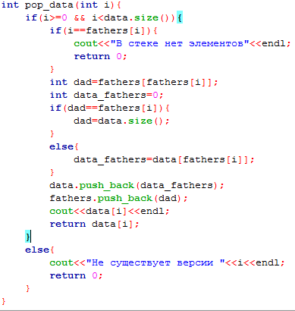
Функция pop(i)

Slide 9
Тест(программа во время запуска)
v=0
d=0

Slide 10
Тест( push(0, 5))
v=0
d=0
v=1
d=5

Slide 11
Тест( push(0, 2))
v=0
d=0
v=1
d=5
v=2
d=2

Slide 12
Тест( push(0, 7))
v=0
d=0
v=1
d=5
v=2
d=2
v=3
d=7

Slide 13
Тест( push(2, 3))
v=0
d=0
v=1
d=5
v=2
d=2
v=3
d=7
v=4
d=3

Slide 14
Тест( pop(1))
v=0
d=0
v=5
d=0
v=1
d=5
v=2
d=2
v=3
d=7
v=4
d=3

Slide 15
Тест( pop(4))
v=0
d=0
v=5
d=0
v=1
d=5
v=2
d=2
v=3
d=7
v=6d=2
v=4
d=3

Slide 16
Тест( push(5, 7))
v=0
d=0
v=5
d=0
v=1
d=5
v=2
d=2
v=3
d=7
v=6d=2
v=7
d=7
v=4
d=3

Slide 17
Тест( pop(6))
v=0
d=0
v=5
d=0
v=8
d=0
v=1
d=5
v=2
d=2
v=3
d=7
v=6d=2
v=7
d=7
v=4
d=3

Slide 18
Асимптотика
В итоге мы имеем доступ ко всем версиям стека за O(1) времени и O(n) памяти.

